Slide 1
Безопасность школьников в период летних каникул

Slide 2
Родители – активные помощники педагогов в формировании у детей дисциплинированного поведения на улице, соблюдения ими правил безопасности.

Slide 3
Семь советов о том, что надо и чего не надо делать во время каникул.
Совет первый - Заранее продумайте, как будут организованы каникулы? Если у вас есть возможность поехать с ребенком в дом отдыха или санаторий - это здорово!
Помните, что продолжительность непрерывного занятия за компьютером для детей в возрасте с 7-12 лет составляет 20 минут, а старше - не более получаса.
Совет второй - Прогулки, игры и спортивные занятия на свежем воздухе - вот лучший отдых после школьных занятий. Пребывание на свежем воздухе как можно дольше от проезжих дорог, транспорта, промышленных предприятий.
Совет третий - постарайтесь сделать все от вас зависящее, чтобы уберечь ребенка.
Помните, что в каникулы увеличивается риск не только уличного, но и бытового травматизма. Поговорите с ребенком об этом.

Slide 4
Семь советов о том, что надо и чего не надо делать во время каникул.
Совет четвертый - Необходимо соблюдать режим дня, но возможны некоторые отклонения от режима. Чем младше по возрасту ребенок, тем больше времени требуется его мозгу и всему организму, чтобы полностью восстановить работоспособность.
Совет пятый - Чтобы каникулы стали временем восстановления и накопления сил вашего ребенка, необходимо, чтобы в его рационе было достаточно молочных и мясных продуктов, овощей, фруктов.
Совет шестой - Воспользуйтесь каникулами, чтобы проконсультироваться у педиатра, окулиста, стоматолога, ортопеда. Часто болеющему ребенку нелишне будет провести курс лечебных процедур; комплекс упражнений для коррекции осанки.
Совет седьмой - Каникулы - самое подходящее время для экскурсий, посещения музеев. Однако во всем нужна мера. Не забывайте, что посещение детских праздников и зрелищных мероприятий таит в себе и риск инфекционных заболеваний, особенно в период эпидемиологического неблагополучия.

Slide 5
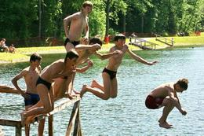
ПРАВИЛА БЕЗОПАСНОГО ПОВЕДЕНИЯ НА ВОДЕ
Обязательно научись плавать.
Никогда без надобности не ходи к воде один.
Никогда не купайся в незнакомом месте.
Не ныряй, если не знаешь глубины и рельефа дна.
Не заплывай за ограждения.
Не подплывай близко к идущим по воде катерам, пароходам.
Во время игр в воде будь осторожен и внимателен. Не зови без надобности на помощь криками „Тону!".
Не купайся „до посинения" — не допускай переох­лаждения организма.
Умей пользоваться простейшими спасательными средствами.
Умей оказывать помощь терпящим бедствие на воде.

Slide 6
Это основные правила. Запомни их и выполняй!
Некоторые правила мы рассмотрим более подробно.
Правило 8. Здоровые дети школьного возраста могут купаться при температуре воды 4- 20—21 градус. Увеличивать время пребывания в воде следует постепенно: с 3—5 до 10—15 минут.
Температура воды | +20°° | +17° | +14°
Допустимое время пребывания в воде | 40 мин | 15 мин | Купание не разрешается
Перерыв между заходами в воду | 1 час | 1,5 часа

Slide 7
Правила дорожного движения
1. Проходи по тротуару только с правой стороны. Если нет тротуapa, иди по левому краю дороги, навстречу движению транспорта
2. Дорогу переходи в том месте, где указaнa пешеходная дорожка или ycтановлeн светофор. Дорогу переходи на зелёный свет.
3. Когда переходишь дорогу, смотри сначала налево, потом направо.
4. Если нет светофора. Переходи доpoгу на перекрёстке. Пересекать улицу надо прямо, а не наискось.
5. Не переходи доpогу перед близко идущим транспортом.
6. На проезжей части игры строго запрещены .
7. Не выезжай на проезжую часть на велосипеде.

Slide 8
Правила поведения в общественных местах.
1. На улице громко разговаривать, кричать, смеяться неприлично.
2. Нельзя сорить на улице: грызть семечки, бросать бумажки, конфетные обёртки, огрызки от яблок.
3. Во время посещения кинотеатра не надо шуметь, бегать, затевать игры.
4. Во время просмотра кинофильмa непpилично мешать зрителям, хлопать стульями, свистеть. топать.
5. При входе в зал и при выходе не надо спешить, толкаться.
6. Будьте вежливы.

Slide 9
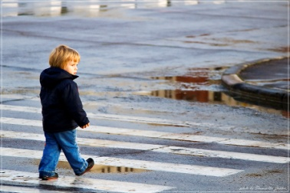
Пpaвилa личной безопасности на улице
1. Если на улице кто-то идёт и бежит за тобой, а до дoма далeкo, беги в ближайшее людное место: к магазину, автобусной остановке.
2. Если незнакомые взpoслые пытаются увести тебя силой, сопротивляйся, кричи, зови на помощь: "Помогите, меня уводит незнакомый человек'"
3. Не соглашайся ни на кaкиe предложeния незнaкомых взрослых.
4. Никуда не ходи с незнакомыми и не садись с ними в машину.
5 Никогда не хвастайся тем, что у твоих взpocлых много денег.
6. Не приглашай домой незнакомых ребят.
7. Не играй с наступлением темнoты.

Slide 10
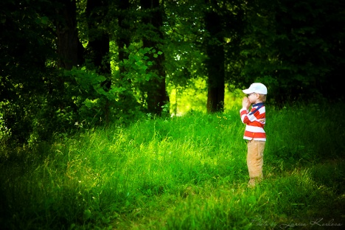
Правила поведения в лесу
Перед выходом в лес предупредите родных, куда идете.
Если едете в лес на машине, подумайте, хватит ли бензина, чтобы проехать туда и обратно.
Не в сумке, а в кармане всегда имейте нож, спички в сухой коробочке и часы - они помогут и не паниковать, и ориентироваться, как по компасу.
Одевайтесь ярко - в камуфляже вас могут не найти и с трех метров, предпочтительнее рыжие, красные, желтые, белые куртки, хорошо наклеить светоотражающие полоски или рисунки.
Старайтесь не уходить далеко от знакомого маршрута, не «срезайте угол» по незнакомой местности, особенно по болоту.
Если потерялся ваш родственник, сразу же вызывайте спасателей. Нередко самостоятельные поиски приводят только к затаптыванию следов, по которым можно было отыскать человека.
Если вы пытаетесь, например, докричаться или догудеться (сигналом автомашины) до потерявшегося, ждите его на одном месте достаточно долго. Иногда найденные люди рассказывают, что шли на сигнал, но, выйдя, обнаруживали, что машина только что уехала, не прождав их и пятнадцати минут. А ведь выбежать из леса быстро довольно затруднительно.
Нельзя забывать и о том, что поход в лес - это сильные физические нагрузки, которые непривычны для городских жителей. Если у вас есть еще какие-то хронические заболевания, то они могут обостряться, поэтому без необходимых медикаментов в лес идти нельзя. И, конечно, нужно иметь при себе хотя бы минимальный запас воды, чтобы в случае необходимости можно было запить лекарства.

Slide 11
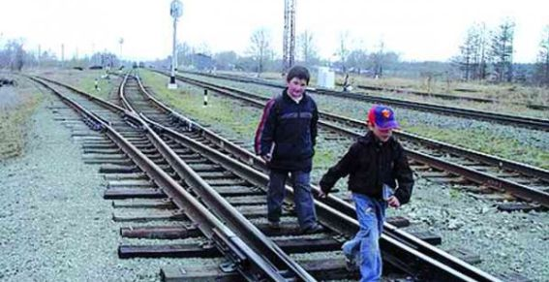
Правила поведения детей на железной дороге
В связи с имеющими место случаями смертельных травм обучающихся на объектах железнодорожного транспорта, а также фактами вандализма и хулиганских действий подростков в отношении объектов железнодорожного транспорта
Запомните:
- Переходить через пути нужно только по мосту или специальным настилам.
- Не подлезайте под вагоны! Не перелазьте через автосцепки!
- Не заскакивайте в вагон отходящего поезда.
- Не выходите из вагона до полной остановки поезда.
- Не играйте на платформах и путях!
- Не высовывайтесь из окон на ходу.
- Выходите из вагона только со стороны посадочной платформы.
- Не ходите на путях.
- На вокзале дети могут находиться только под наблюдением взрослых, маленьких детей нужно держать за руку.
- Не переходите пути перед близко идущим поездом, если расстояние до него менее 400 метров. Поезд не может остановиться сразу!
- Не подходите к рельсам ближе, чем на 5 метров.
- Не переходите пути, не убедившись в отсутствии поезда противоположного направления.

Slide 12
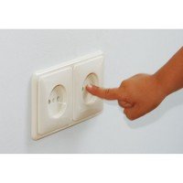
Правила безопасного поведения с электроприборами
Выключая электроприбор, не вытаскивай вилку из розетки за шнур.
Не касайся мокрыми руками электроприборов, которые находятся под напряжением.
Не пользуйся неисправными электроприборами, розетками.
Не играй спичками и зажигалками: игры с огнем могут привести к пожару.
Не оставляй включенными без присмотра электроприборы и газовые плиты: это тоже может вызвать пожар.
Придерживайся правил противопожарной безопасности в турпоходе, на природе.

Slide 13
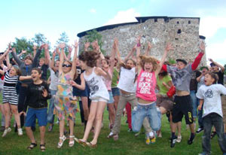
Желаем Вам и Вашим детям замечательных каникул!!!

